Slide 1


Slide 2


雪梨華人基督教會
粵 語 堂 主 日 崇 拜
2020年6月7日上午九時十五分
請肅靜預備崇拜

Slide 3
默禱

Slide 4
宣召

Slide 5

齊來讚美

Slide 6
十字架上的光芒，溫柔又慈祥，
帶著主愛的力量，向著我照亮。
On the cross, a holy light; Tender and so kind
Glowing with Your love’s great might,
Shine O Lord, in this life of mine;
愛，我願意
曲: 游智婷 詞: 洪啟元 《激起生命的浪花》讚美之泉音樂事工版權所有
V1a

Slide 7
我的心不再隱藏，完全的擺上，
願主愛來澆灌我,
在愛中得自由釋放。
Here’s my heart, take every part, I give You my all;
Let Your love wash over me
Come free me and make me whole
愛，我願意
曲: 游智婷 詞: 洪啟元 《激起生命的浪花》讚美之泉音樂事工版權所有
V1b

Slide 8
我願意降服，我願意降服，
在祢愛的懷抱中，我願意降服，
I surrender all, I surrender all
Ever in Your arms of love. I surrender all
愛，我願意
曲: 游智婷 詞: 洪啟元 《激起生命的浪花》讚美之泉音樂事工版權所有
C1

Slide 9
祢是我的主，祢是我的主，
永遠在祢懷抱中，
祢是我，祢是我的主。
Jesus, You’re my Lord
Jesus, You’re my Lord
Ever in Your arms of love
Only You, Jesus, You’re my Lord
愛，我願意
曲: 游智婷 詞: 洪啟元 《激起生命的浪花》讚美之泉音樂事工版權所有
C2

Slide 10
十字架上的光芒，溫柔又慈祥，
帶著主愛的力量，向著我照亮。
On the cross, a holy light; Tender and so kind
Glowing with Your love’s great might,
Shine O Lord, in this life of mine;
愛，我願意
曲: 游智婷 詞: 洪啟元 《激起生命的浪花》讚美之泉音樂事工版權所有
V1a

Slide 11
我的心不再隱藏，完全的擺上，
願主愛來澆灌我,
在愛中得自由釋放。
Here’s my heart, take every part, I give You my all;
Let Your love wash over me
Come free me and make me whole
愛，我願意
曲: 游智婷 詞: 洪啟元 《激起生命的浪花》讚美之泉音樂事工版權所有
V1b

Slide 12
我願意降服，我願意降服，
在祢愛的懷抱中，我願意降服，
I surrender all, I surrender all
Ever in Your arms of love. I surrender all
愛，我願意
曲: 游智婷 詞: 洪啟元 《激起生命的浪花》讚美之泉音樂事工版權所有
C1

Slide 13
祢是我的主，祢是我的主，
永遠在祢懷抱中，
祢是我，祢是我的主。
Jesus, You’re my Lord
Jesus, You’re my Lord
Ever in Your arms of love
Only You, Jesus, You’re my Lord
愛，我願意
曲: 游智婷 詞: 洪啟元 《激起生命的浪花》讚美之泉音樂事工版權所有
C2

Slide 14
我願意降服，我願意降服，
在祢愛的懷抱中，我願意降服，
I surrender all, I surrender all
Ever in Your arms of love. I surrender all
愛，我願意
曲: 游智婷 詞: 洪啟元 《激起生命的浪花》讚美之泉音樂事工版權所有
C1

Slide 15
祢是我的主，祢是我的主，
永遠在祢懷抱中，
祢是我，祢是我的主。
Jesus, You’re my Lord
Jesus, You’re my Lord
Ever in Your arms of love
Only You, Jesus, You’re my Lord
愛，我願意
曲: 游智婷 詞: 洪啟元 《激起生命的浪花》讚美之泉音樂事工版權所有
C2

Slide 16
永遠在祢懷抱中，
祢是我，祢是我的主。
Ever in Your arms of love
Only You, Jesus, You’re my Lord
愛，我願意
曲: 游智婷 詞: 洪啟元 《激起生命的浪花》讚美之泉音樂事工版權所有
Last

Slide 17
齊來讚美

Slide 18
我的心，你要稱頌耶和華，
不可忘記衪的恩惠。
衪赦免你一切過犯罪孽，
醫治你疾病復原。
Bless the Lord, my soul, praise His Holy name
I will not forget that He is good
He forgives my sin and He heals my pain
He heals my life and makes me whole
我的心，你要稱頌耶和華
曲: 林良真 / 游智婷 詞: 林良真 (經文摘編~詩篇 103篇)
《注目看耶穌》讚美之泉音樂事工版權所有
V1a

Slide 19
我的心，你要稱頌耶和華，
不可忘記衪的恩惠。
衪以仁愛慈悲為你冠冕，
為受屈的人伸冤。
Bless the Lord, my soul, praise His Holy name
I will not forget that He is good
He will crown my life with His gracious love
Renews and heals my soul
我的心，你要稱頌耶和華
曲: 林良真 / 游智婷 詞: 林良真 (經文摘編~詩篇 103篇)
《注目看耶穌》讚美之泉音樂事工版權所有
V1b

Slide 20
天離地有何等的高，
衪的慈愛也何等的深，
東離西有多麼的遠，
衪使我的過犯也離我多遠，
For as high as heavens above
How deep is the love that You give
For as far as the ends of the earth
He takes all my shame and my sins
我的心，你要稱頌耶和華
曲: 林良真 / 游智婷 詞: 林良真 (經文摘編~詩篇 103篇)
《注目看耶穌》讚美之泉音樂事工版權所有
C1a

Slide 21
耶和華有憐憫的愛，
且有豐盛無盡的恩典，
從亙古直到永遠，
耶和華衪是我的神。
For the Lord is mercy and love
He’s abounding with freedom and grace
Forever, He is my Lord
Now until the end of the age
我的心，你要稱頌耶和華
曲: 林良真 / 游智婷 詞: 林良真 (經文摘編~詩篇 103篇)
《注目看耶穌》讚美之泉音樂事工版權所有
C1b

Slide 22
我的心，你要稱頌耶和華，
不可忘記衪的恩惠。
衪赦免你一切過犯罪孽，
醫治你疾病復原。
Bless the Lord, my soul, praise His Holy name
I will not forget that He is good
He forgives my sin and He heals my pain
He heals my life and makes me whole
我的心，你要稱頌耶和華
曲: 林良真 / 游智婷 詞: 林良真 (經文摘編~詩篇 103篇)
《注目看耶穌》讚美之泉音樂事工版權所有
V1a

Slide 23
我的心，你要稱頌耶和華，
不可忘記衪的恩惠。
衪以仁愛慈悲為你冠冕，
為受屈的人伸冤。
Bless the Lord, my soul, praise His Holy name
I will not forget that He is good
He will crown my life with His gracious love
Renews and heals my soul
我的心，你要稱頌耶和華
曲: 林良真 / 游智婷 詞: 林良真 (經文摘編~詩篇 103篇)
《注目看耶穌》讚美之泉音樂事工版權所有
V1b

Slide 24
天離地有何等的高，
衪的慈愛也何等的深，
東離西有多麼的遠，
衪使我的過犯也離我多遠，
For as high as heavens above
How deep is the love that You give
For as far as the ends of the earth
He takes all my shame and my sins
我的心，你要稱頌耶和華
曲: 林良真 / 游智婷 詞: 林良真 (經文摘編~詩篇 103篇)
《注目看耶穌》讚美之泉音樂事工版權所有
C1a

Slide 25
耶和華有憐憫的愛，
且有豐盛無盡的恩典，
從亙古直到永遠，
耶和華衪是我的神。
For the Lord is mercy and love
He’s abounding with freedom and grace
Forever, He is my Lord
Now until the end of the age
我的心，你要稱頌耶和華
曲: 林良真 / 游智婷 詞: 林良真 (經文摘編~詩篇 103篇)
《注目看耶穌》讚美之泉音樂事工版權所有
C1b

Slide 26
天離地有何等的高，
衪的慈愛也何等的深，
東離西有多麼的遠，
衪使我的過犯也離我多遠，
For as high as heavens above
How deep is the love that You give
For as far as the ends of the earth
He takes all my shame and my sins
我的心，你要稱頌耶和華
曲: 林良真 / 游智婷 詞: 林良真 (經文摘編~詩篇 103篇)
《注目看耶穌》讚美之泉音樂事工版權所有
C1a

Slide 27
耶和華有憐憫的愛，
且有豐盛無盡的恩典，
從亙古直到永遠，
耶和華衪是我的神。
For the Lord is mercy and love
He’s abounding with freedom and grace
Forever, He is my Lord
Now until the end of the age
我的心，你要稱頌耶和華
曲: 林良真 / 游智婷 詞: 林良真 (經文摘編~詩篇 103篇)
《注目看耶穌》讚美之泉音樂事工版權所有
C1b

Slide 28
從亙古直到永遠，
耶和華衪是我的神。
Forever, He is my Lord
Now until the end of the age
我的心，你要稱頌耶和華
曲: 林良真 / 游智婷 詞: 林良真 (經文摘編~詩篇 103篇)
《注目看耶穌》讚美之泉音樂事工版權所有
Last

Slide 29
齊來讚美

Slide 30
感謝神，賜我救贖主，
感謝神，豐富預備，
感謝神，過去的同在，
感謝神，主常蔭庇，
Thanks to God for my Redeemer,
Thanks for all Thou dost provide!
Thanks for times now but a mem’ry,
Thanks for Jesus by my side!
感謝神 Thanks to God
Hymns of Life 生命聖詩 446 首
V1a

Slide 31
感謝神，賜溫暖春天，
感謝神，蕭索秋景，
感謝神，抹乾我眼淚，
感謝神，賜我安寧。
Thanks for pleasant, balmy springtime,
Thanks for dark and dreary fall!
Thanks for tears by now forgotten,
Thanks for peace within my soul!
感謝神 Thanks to God
Hymns of Life 生命聖詩 446 首
V1b

Slide 32
感謝神，禱告蒙應允，
感謝神，未蒙垂聽，
感謝神，渡過了風暴，
感謝神，豐富供應，
Thanks for prayers that Thou hast answered,
Thanks for what Thou dost deny!
Thanks for storms that I have weathered,
Thanks for all Thou dost supply!
感謝神 Thanks to God
Hymns of Life 生命聖詩 446 首
V2a

Slide 33
感謝神，賜我苦與樂，
感謝神，絕望得慰，
感謝神，無比的慈愛，
感謝神，無限恩惠。
Thanks for pain, and thanks for pleasure,
Thanks for comfort in despair!
Thanks for grace that none can measure,
Thanks for love beyond compare!
感謝神 Thanks to God
Hymns of Life 生命聖詩 446 首
V2b

Slide 34
感謝神，賜路旁玫瑰，
感謝神，玫瑰有刺，
感謝神，賜家庭溫暖，
感謝神，盼望福祉，
Thanks for roses by the wayside,
Thanks for thorns their stems contain!
Thanks for home and thanks for fireside,
Thanks for hope, that sweet refrain!
感謝神 Thanks to God
Hymns of Life 生命聖詩 446 首
V3a

Slide 35
感謝神，賜喜樂憂愁，
感謝神，屬天安寧，
感謝神，賜明天盼望，
感謝神，永遠不停。
Thanks for joy and thanks for sorrow,
Thanks for heav’nly peace with Thee!
Thanks for hope in the tomorrow,
Thanks through all eternity!
感謝神 Thanks to God
Hymns of Life 生命聖詩 446 首
V3b

Slide 36
祈禱
眾立
長者或有需要者
可自由選擇坐下

Slide 37

獻詩
Matthew
I believe you

Slide 38
Anthem: I believe you

Slide 39
Do you know about tomorrow?
Are you sure there is tomorrow?
In life there’s grief and sorrow;
In death my dreams are hollowed.
Everyday I chase the shadow
Of the future that no one knows.
All my life is full of uncertainty
I don’t know which way to follow.

Slide 40
But you search me and know me;
Lord you guide me and lead me.
From my past you’ve healed infirmities;
For my future you hold my destiny.
In atrocity you’re my sanctuary;
In my misery you comfort me.
All my life you know what’s best for me,
So why do I have to worry?

Slide 41
I believe you, I need you,
I trust my life unto you.
I believe you, I need you, my Lord.
Whatever my life becomes, you are my God.
I surrender to you all.
I know I’m safe in your arms forevermore.

Slide 42
But you search me and know me;
Lord you guide me and lead me.
From my past you’ve healed infirmities;
For my future you hold my destiny.
In atrocity you’re my sanctuary;
In my misery you comfort me.
All my life you know what’s best for me,
So why do I have to worry?

Slide 43
I believe you, I need you,
I trust my life unto you.
I believe you, I need you, my Lord.
Whatever my life becomes, you are my God.
I surrender to you all.
You know I’m safe in your arms forevermore.

Slide 44
No matter how deep I’m sinking down.
No matter how high above the ground.
I rely not myself,
But in you alone my faith with dwell.
Whatever befell,
I cry for your help,
And wait for your rescue from my peril.
I know your promises will never fail.

Slide 45
I’ll always believe you, I need you,
I trust my life unto you.
I believe you, I need you, my Lord.
Whatever my life becomes, you are my God.
I surrender to you all.
I know I’m safe in your arms forevermore.
You are my Lord, there’s no one I believe more.

Slide 46
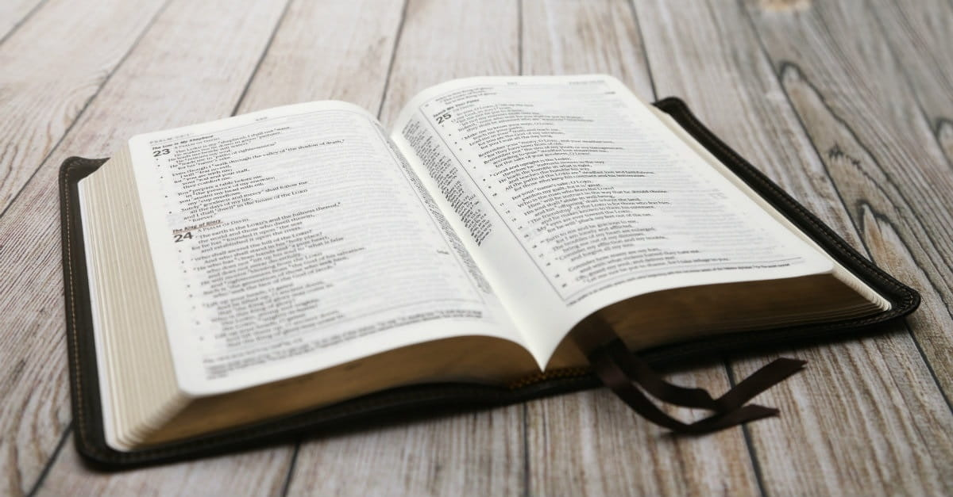
本月金句
加拉太書 3:26-27 (Galatians)

Slide 47
3:26 所以，你們因信基督耶穌都是神的兒子 。
3:27 你們受洗歸入基督的都是披戴基督了。
本月金句 Monthly Verse
加拉太書 3:26-27 (Galatians)

Slide 48
3:26 So in Christ Jesus you are all children
of God by believing in Christ.
3:27 This is because all of you who were
baptized into Christ have put on Christ.
You have put him on as if he were your clothes.
本月金句 Monthly Verse
加拉太書 3:26-27 (Galatians)

Slide 49
讀經
使徒行傳
10:1-8 (Acts)

Slide 50
10:1 在該撒利亞有一個人，名叫哥尼流，是義大利營的百夫長。
10:2他是個虔誠人，他和全家都敬畏神，多多賙濟百姓，常常禱告神。10:3 有一天，約在申初，他在異象中明明看見神的一個使者進去，到他那裡，說：哥尼流。
使徒行傳 10:1-8 (Acts)

Slide 51
10:4 哥尼流定睛看他，驚怕說：主阿，甚麼事呢？天使說：你的禱告和你的賙濟達到神面前，已蒙記念了。 10:5 現在你當打發人往約帕去，請那稱呼彼得的西門來。
使徒行傳 10:1-8 (Acts)

Slide 52
10:6 他住在海邊一個硝皮匠西門的家裡，房子在海邊上。10:7 向他說話的天使去後，哥尼流叫了兩個家人和常伺候他的一個虔誠兵來，10:8 把這事都述說給他們聽，就打發他們往約帕去。
使徒行傳 10:1-8 (Acts)

Slide 53
信息 成偉邦傳道
"虔誠" 的哥尼流

Slide 54
“虔誠”的哥尼流
徒10:1-8
偉邦
7/6/2020 雪梨華人基督教會

Slide 55
¹在凱撒利亞有一個人名叫哥尼流，是 “意大利營” 的百夫長。²他是個虔誠人，他和全家都敬畏神，多多賙濟百姓，常常禱告神。³有一天，約在申初，他在異象中明明看見神的一個使者進去，到他那裡，說：“哥尼流！” ⁴哥尼流定睛看他，驚怕說：“主啊，什麼事呢？”天使說： “你的禱告和你的賙濟達到神面前，已蒙記念了。 ⁵現在你當打發人往約帕去，請那稱呼彼得的西門來。 ⁶他住在海邊一個硝皮匠西門的家裡，房子在海邊上。” ⁷向他說話的天使去後，哥尼流叫了兩個家人和常伺候他的一個虔誠兵來，⁸把這事都述說給他們聽，就打發他們往約帕去。
(徒10:1-8)

Slide 56
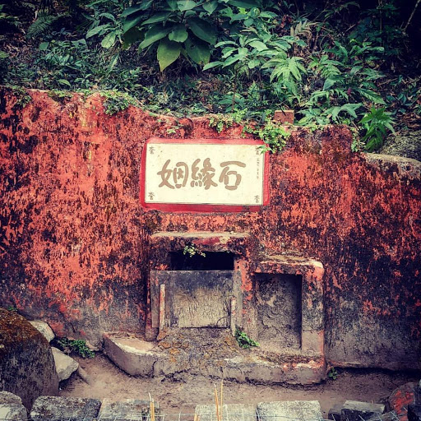
中國人是虔誠的民族
入屋叫人，入廟拜神
舉頭三尺有神明，善惡到頭終有報

Slide 57
使徒行傳 10:1-11:18
事件 | 人物 | 經文
異象 | 哥尼流 | 10:1-8
 | 彼得 | 10:9-16
旅程及 歡迎 | 哥尼流 | 10:17-23a
 | 彼得 | 10:23b-29
演詞 | 哥尼流 | 10:30-33
 | 彼得 | 10:34-43
印證 | 聖靈 | 10:43-48
 | 群體 | 11:1-18

Slide 58
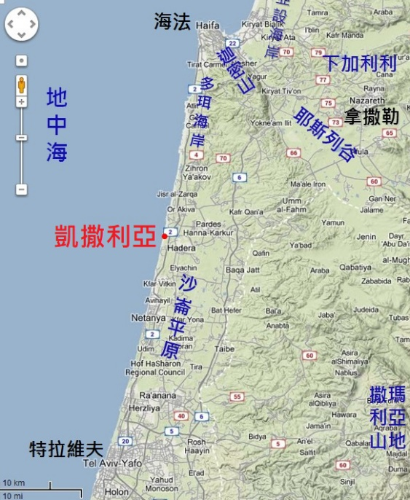
哥尼流 – 凱撒利亞的百夫長
在凱撒利亞有一個人名叫哥尼流，是 “意大利營” 的百夫長。 (徒10:1)
凱撒利亞城(Caesarea)
Caesar + ea
羅馬皇帝之城

Slide 59
哥尼流 – “虔誠” 的百夫長
他 (哥尼流) 是個虔誠人，他和全家都敬畏神，多多賙濟百姓，常常禱告神。 (徒10:2)
虔誠/敬虔 (εὐσεβὴς) 在新約中只出現過3次
……哥尼流叫了兩個家人和常伺候他的一個虔誠兵來…… (徒10:7)

Slide 60
彼得後書中的“虔誠/敬虔”
¹⁰使你們所蒙的恩召和揀選堅定不移。你們若行這幾樣，就永不失腳。¹¹這樣，必叫你們豐豐富富地得以進入我們主救主耶穌基督永遠的國。 (彼後1:10-11)
⁹ 主知道搭救敬虔的人脫離試探，把不義的人留在刑罰之下，等候審判的日子。¹⁰ 那些隨肉身縱汙穢的情慾、輕慢主治之人的，更是如此。他們膽大任性，毀謗在尊位的也不知懼怕。 (彼後2:9-10)

Slide 61
哥尼流 – “虔誠” 的百夫長
他 (哥尼流) 是個虔誠人，
  他敬畏神，
  他全家都敬畏神，
  多多賙濟百姓，
  常常禱告神。 (徒10:2)

Slide 62
哥尼流 – 常常禱告神
他 (哥尼流) 是個虔誠人，他和全家都敬畏神，多多賙濟百姓，常常禱告神。 (徒10:2)
有一天，約在申初，他在異象中明明看見神的一個使者進去，到他那裡，說：“哥尼流！” (徒10:3)

Slide 63
哥尼流 – 關心有需要的人
他 (哥尼流) 是個虔誠人，他和全家都敬畏神，多多賙濟百姓，常常禱告神。 (徒10:2)
…… 天使說： “你的禱告和你的賙濟達到神面前，已蒙記念了。……” (徒10:4下)

Slide 64
什麼是敬畏神？
他 (哥尼流) 是個虔誠人，他和全家都敬畏神，多多賙濟百姓，常常禱告神。 (徒10:2)
敬畏神 = 懼怕神
在舊約聖經中，我們說神的名字是耶和華，(Yahweh) 但對於以色列人說是：YHWH
主 (LORD)
神 (G*d)

Slide 65
哥尼流 – 敬畏神
彼得、約翰說：“聽從你們不聽從神，這在神面前合理不合理，你們自己酌量吧！我們所看見、所聽見的，不能不說。”
(徒4:19-20)
彼得和眾使徒回答說：“順從神不順從人，是應當的。” (徒5:29)
他 (哥尼流) 是個虔誠人，他和全家都敬畏神，多多賙濟百姓，常常禱告神。 (徒10:2)

Slide 66
哥尼流 – 付代價的百夫長
³有一天，約在申初，他在異象中明明看見神的一個使者進去，到他那裡，說：“哥尼流！”
⁴哥尼流定睛看他，驚怕說：“主啊 (LORD)，什麼事呢？”天使說： “你的禱告和你的賙濟達到神面前，已蒙記念了。…… (徒10:3-4)

Slide 67
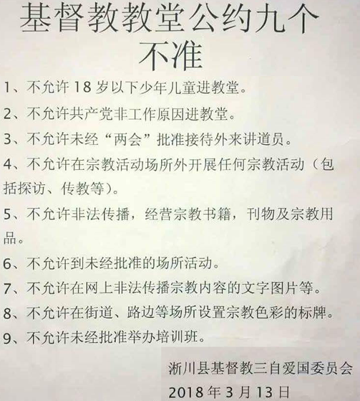
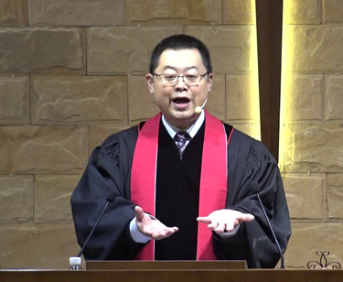
哥尼流 – 付代價的百夫長
哥尼流效忠的對象是凱撒，而凱撒自稱是神的兒子。權力來自天上。
“神的兒子，耶穌基督福音的起頭……” (馬可1:1)

Slide 68
完

Slide 69
奉獻
  Hymns of Life 生命聖詩 461 首
奉獻所有

Slide 70
我將所有獻與耶穌，
甘心樂意全奉獻；
我要時常愛主靠主，
天天活在主面前。
All to Jesus I surrender; All to Him I freely give;
I will ever love and trust Him,
In His presence daily live.
奉獻所有 I Surrender All
Hymns of Life 生命聖詩 461 首
V1

Slide 71
全所有奉獻，全所有奉獻，
獻與愛我尊貴救主，
全所有奉獻。
I surrender all, I surrender all;
All to Thee, my blessed Savior,
I surrender all.
奉獻所有 I Surrender All
Hymns of Life 生命聖詩 461 首
C

Slide 72
我將所有獻與耶穌，
謙卑俯伏主面前，
世俗逸樂甘願撤棄，
求主悅納我心願。
All to Jesus I surrender; Humbly at His feet I bow;
Worldly pleasures all forsaken,
Take me, Jesus, take me now.
奉獻所有 I Surrender All
Hymns of Life 生命聖詩 461 首
V2

Slide 73
全所有奉獻，全所有奉獻，
獻與愛我尊貴救主，
全所有奉獻。
I surrender all, I surrender all;
All to Thee, my blessed Savior,
I surrender all.
奉獻所有 I Surrender All
Hymns of Life 生命聖詩 461 首
C

Slide 74
我將所有獻與耶穌，
求使我完全屬主，
惟願聖靈向我證明，
主與我完全相屬。
All to Jesus I surrender; Make me, Savior, wholly Thine;
Let me feel the Holy Spirit,
Truly know that Thou art mine.
奉獻所有 I Surrender All
Hymns of Life 生命聖詩 461 首
V3

Slide 75
全所有奉獻，全所有奉獻，
獻與愛我尊貴救主，
全所有奉獻。
I surrender all, I surrender all;
All to Thee, my blessed Savior,
I surrender all.
奉獻所有 I Surrender All
Hymns of Life 生命聖詩 461 首
C

Slide 76
我將所有獻與耶穌，
我今完全獻與你，
求主賜我愛心，能力，
更賜我天上福祉。
All to Jesus I surrender; Lord, I give myself to Thee;
Fill me with Thy love and power,
Let Thy blessing fall on me.
奉獻所有 I Surrender All
Hymns of Life 生命聖詩 461 首
V4

Slide 77
全所有奉獻，全所有奉獻，
獻與愛我尊貴救主，
全所有奉獻。
I surrender all, I surrender all;
All to Thee, my blessed Savior,
I surrender all.
奉獻所有 I Surrender All
Hymns of Life 生命聖詩 461 首
C

Slide 78
W e l c o m e
歡迎新來賓

Slide 79
報告

Slide 80
回應詩
  Hymns of Life 生命聖詩 315 首
指示你路

Slide 81
指示你路，主阿，指示你路！
求主施恩帶領，指示你路！
使我行道不偏，憑信不憑眼見，以光引導在前，指示你路！
Teach me Thy way, O Lord, teach me Thy way!
Thy guiding grace afford, teach me Thy way!
Help me to walk aright, more by faith, less by sight;
Lead me with heav’nly light, teach me Thy way!
指示你路 Teach Me Thy Way, O Lord Hymns of Life 生命聖詩 315 首
V1

Slide 82
當我憂愁掛慮，指示你路！
地上快樂失去，指示你路！
當我寂寞孤單，或遇悲傷苦難，成敗得失之間，指示你路！
When I am sad at heart, teach me Thy way!
When earthly joys depart, teach me Thy way!
In hours of loneliness, in times of dire distress,
In failure or success, teach me Thy way!
指示你路 Teach Me Thy Way, O Lord Hymns of Life 生命聖詩 315 首
V2

Slide 83
當有疑懼驚恐，指示你路！
當有黑雲蔽空，指示你路！
不論風雨陰晴，不論痛苦憂驚，使我前途光明，指示你路！
When doubts and fears arise, teach me Thy way!
When storms o’er-spread the skies, teach me Thy way!
Shine through the cloud and rain, through sorrow, toil, and pain;
Make Thou my pathway plain, teach me Thy way!
指示你路 Teach Me Thy Way, O Lord Hymns of Life 生命聖詩 315 首
V3

Slide 84
祝 福

Slide 85
默禱．散會

